Slide 1
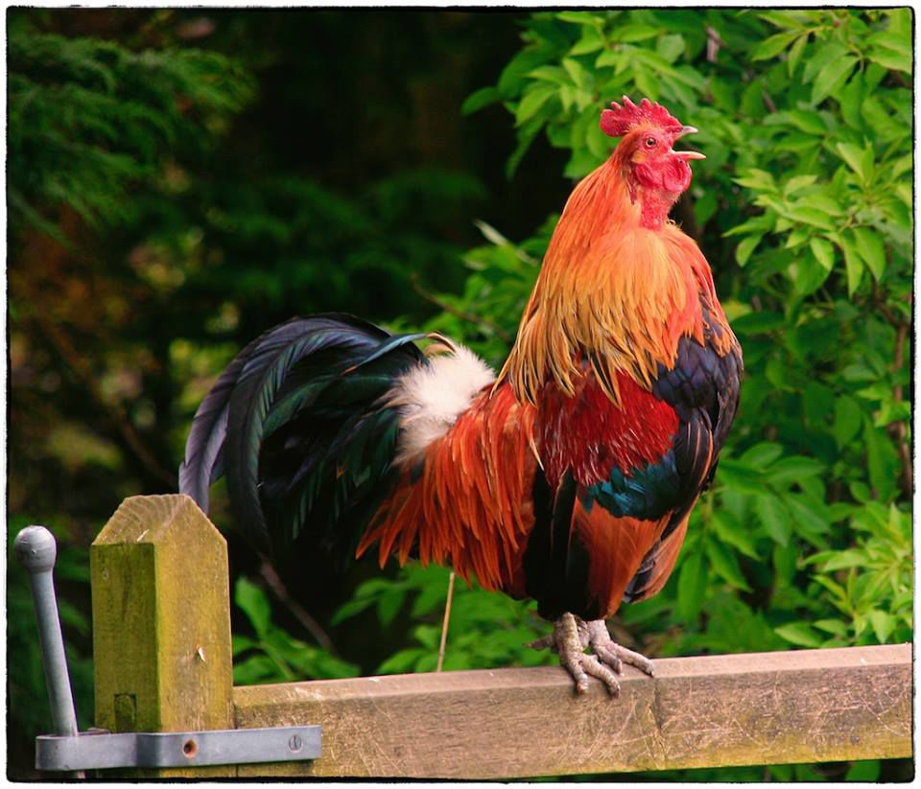
Петушок-золотой гребешок
Это интересно!

Slide 2
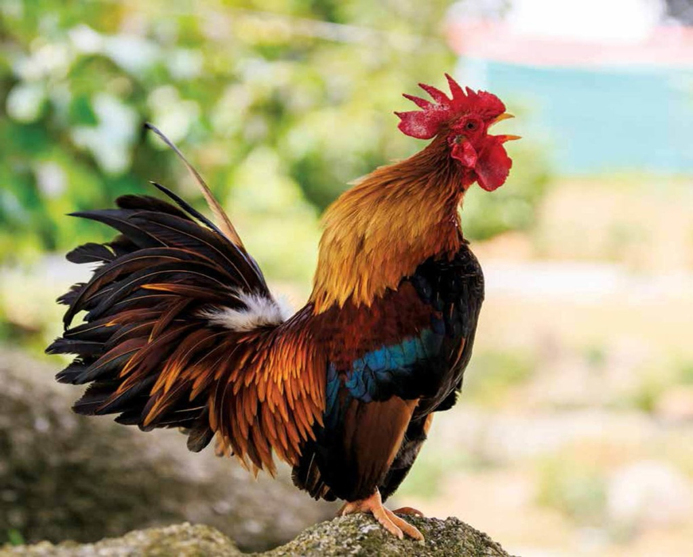

Один и тот же петух кукарекает всегда одинаковым образом. Кстати, петух не может кукарекать, если он не может вытянуть шею.

Slide 3
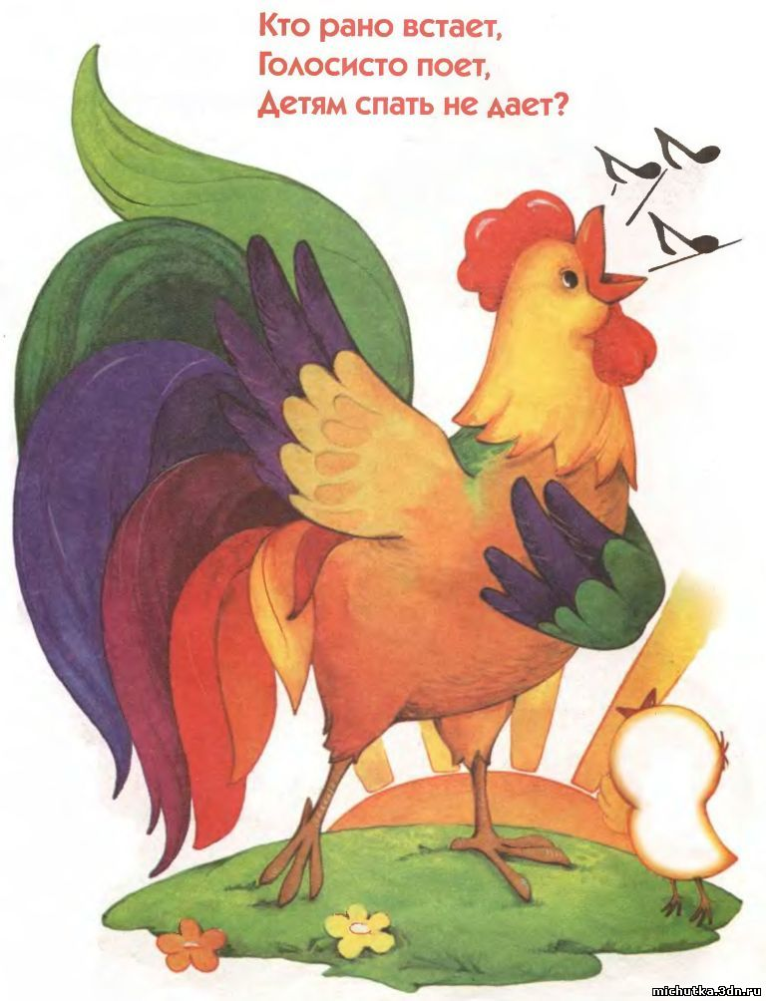

Slide 4
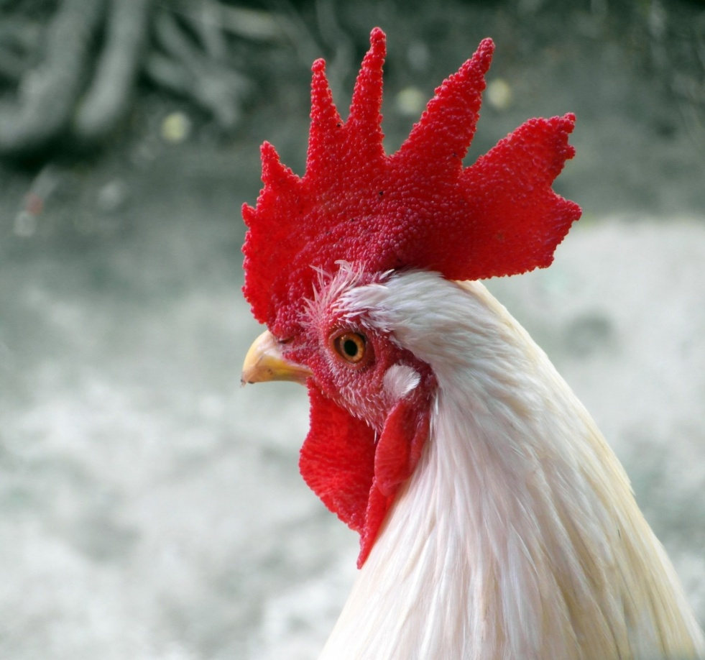
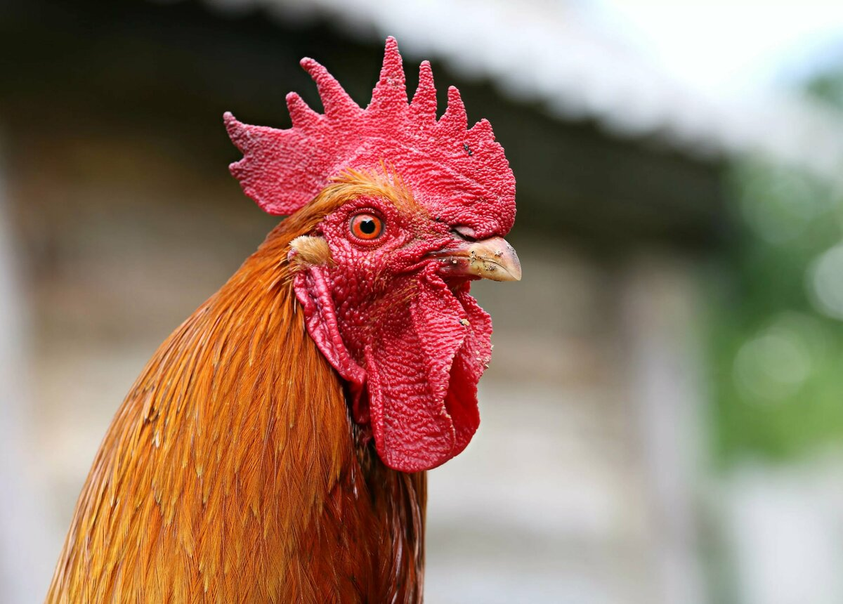
Гордостью у петухов считается гребень, лидером обычно бывает петух с самым крупным гребнем.

Slide 5
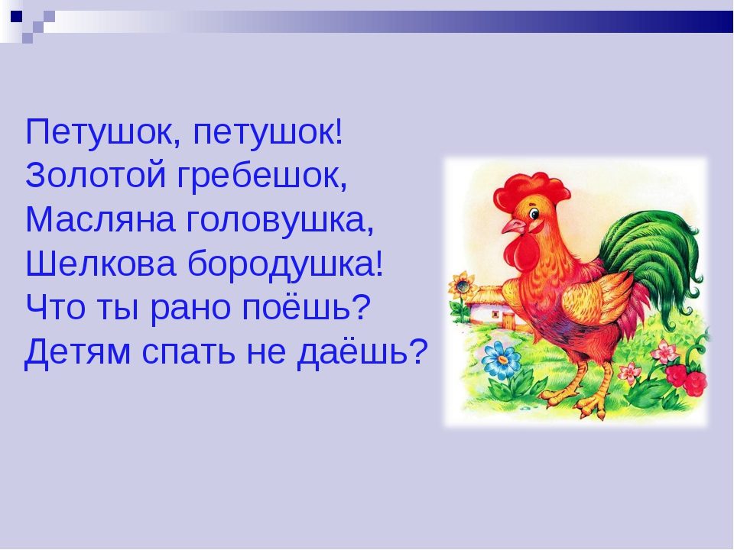
На голове гребень, на хвосте серп.

Slide 6
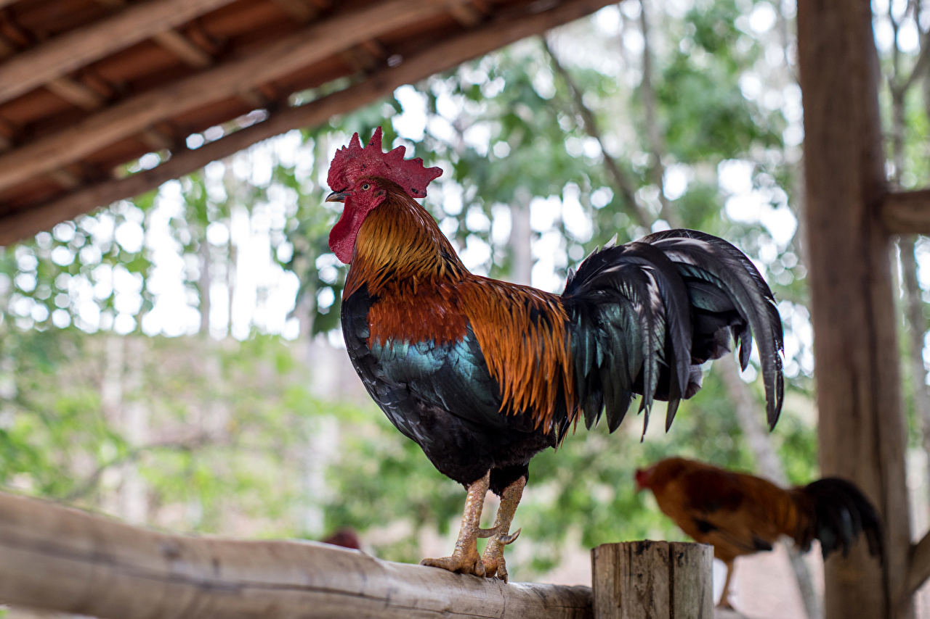
Большинство пород петухов имеют шпоры – посаженные чуть выше обычного пальцы с острыми прочными когтями.

Slide 7
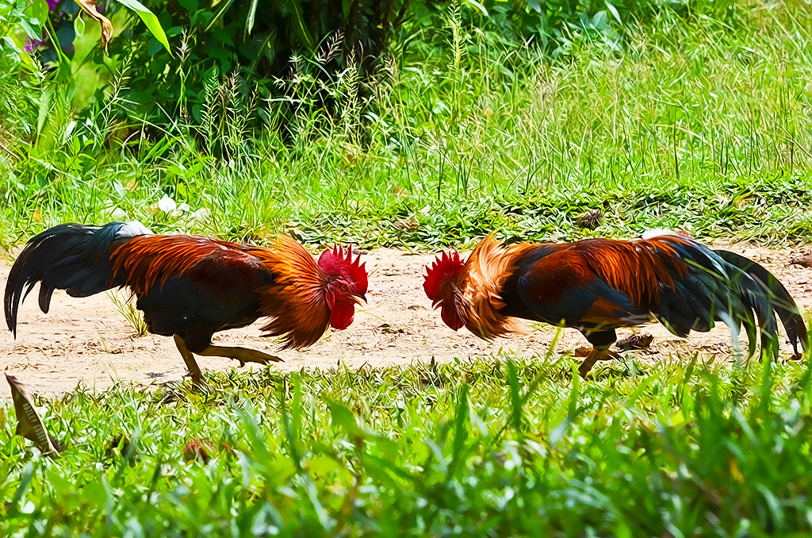
Он в мундире ярком, шпоры для красы, днем он забияка, поутру – часы.

Slide 8
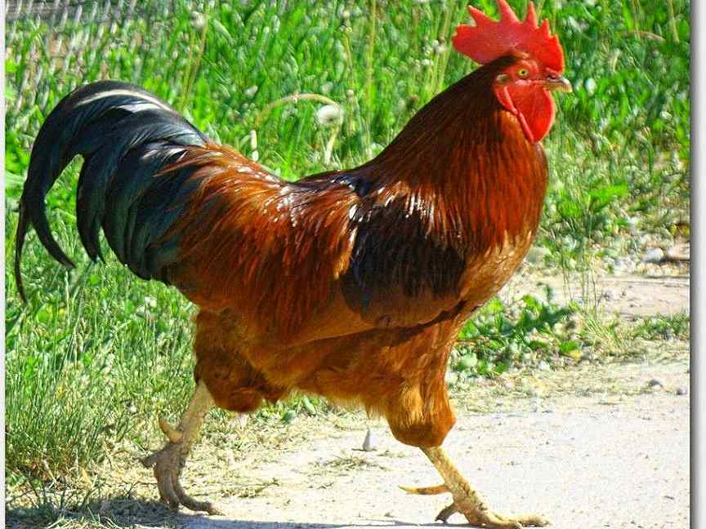
Спасибо за внимание!

